Slide 1
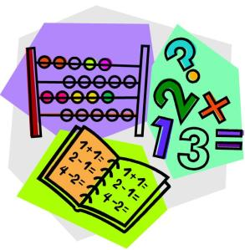
จำนวนเต็ม
ชั้นมัธยมศึกษาปีที่ 1

Slide 2
จุดประสงค์การเรียนรู้
1) ระบุหรือยกตัวอย่างจำนวนเต็มบวก จำนวนเต็มลบ และศูนย์ได้ (K)
2) เปรียบเทียบจำนวนเต็มได้ (K)
3) เรียงลำดับจำนวนจากมากไปน้อย หรือน้อยไปมากได้ (K)
4) ใช้เส้นจำนวนในการเปรียบเทียบจำนวนเต็มได้ (P)
5) รับผิดชอบต่อหน้าที่ที่ได้รับมอบหมาย (A)

Slide 3
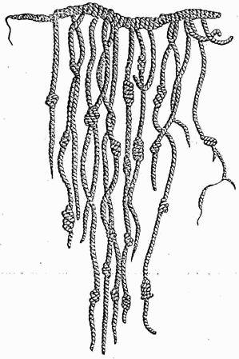
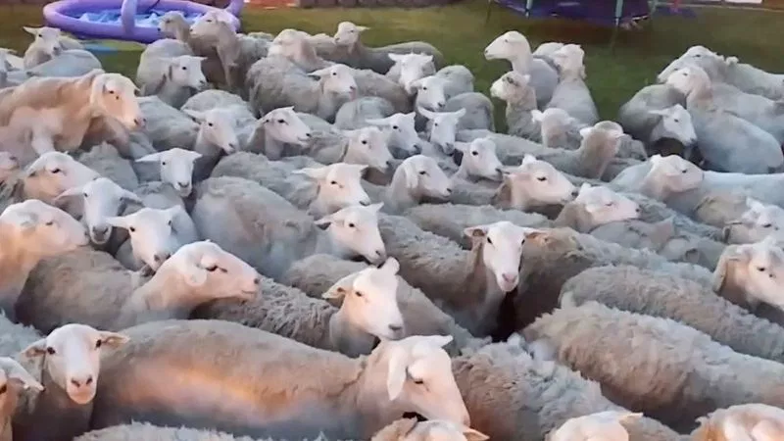
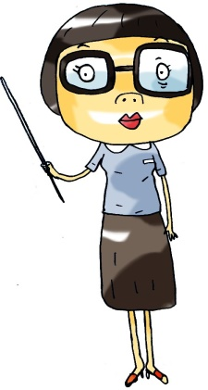
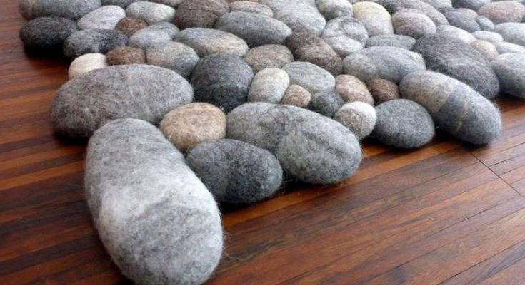
คนเลี้ยงแกะใช้ก้อนหินแทนจำนวนแกะ
ก่อนจะมีสัญลักษณ์แทนจำนวน....
จำนวนนับ
หรือจำนวนเต็มบวก
สมัยโบราณชาวอินคา ใช้การมัดเชือกเป็นปม แทนการบันทึก
สร้างรอยบากบนกระดูกสัตว์ แทนจำนวน ในยุคโบราณ

Slide 4
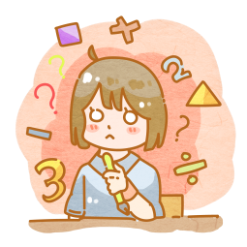
ศูนย์ (zero)
ศูนย์ อาจใช้แทน “ความไม่มี”
เช่น เราไม่พูดว่ามีแกะ 0 ตัว >> แต่จะพูดว่าไม่มีแกะ
แต่ในบางสถานการณ์ ศูนย์ ไม่ได้แทน “ความไม่มี”
เช่น อุณหภูมิ 0 องศา
เกรด 0 (ไม่ได้หมายความว่า นักเรียนไม่มีผลการเรียน) เป็นต้น

Slide 5
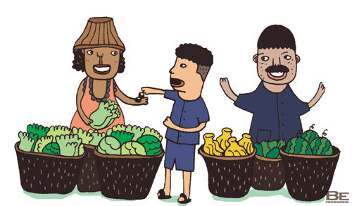
จำนวนเต็มลบ
- เมื่อเริ่มแลกเปลี่ยนค้าขาย ทำให้มนุษย์เริ่มรู้จักหยิบยืม และมีหนี้สิน
- อุณภูมิที่ต่ำกว่า 0 องศาเซลเซียส เป็นต้น

Slide 6
เรียก 1, 2, 3 , 4 , 5 , … ว่า จำนวนเต็มบวก
จำนวนเต็มบวกที่น้อยที่สุดคือ 1 และจำนวนเต็มอื่นๆเกิดจากการนับเพิ่มทีละ 1
แสดงได้ด้วยแผนภาพที่นับต่อจาก 1 ไปทางขวาทีละ 1 หน่วย ดังภาพ

Slide 7
เรียก -1, -2, -3 , -4 , -5 , … ว่า จำนวนเต็มลบ
จาก 1 ถ้านับลดลงทีละ 1 จะได้ 0 , -1 , -2 , -3 , …
แสดงได้ด้วยแผนภาพที่นับถอยหลังจาก 1 ไปทางซ้ายทีละ 1 หน่วย ดังนี้

Slide 8
จำนวนเต็มบวก จำนวนเต็มลบ และศูนย์ รวมเรียกว่า จำนวนเต็ม
ดังนั้น จำนวนเต็มได้แก่ … , -3, -2, -1, 0, 1, 2, 3, …
แสดงด้วยจุดบนเส้นจำนวน ดังนี้

Slide 9
สรุป จำนวนเต็ม แบ่งออกเป็น 3 ประเภท
+
1 จำนวนเต็มบวก แทนด้วยสัญลักษณ์ I
-
2 จำนวนเต็มลบ แทนด้วยสัญลักษณ์ I
3 ศูนย์ แทนด้วยสัญลักษณ์ 0

Slide 10
โครงสร้างของจำนวนเต็ม
จำนวนเต็ม
จำนวนเต็มลบ
ศูนย์
จำนวนเต็มบวก

Slide 11
ช่วยเติมจำนวนใน ให้ถูกต้องหน่อยจ้า
-6
-3
2
3
6
7

Slide 12
ช่วยเติมจำนวนใน ให้ถูกต้องหน่อยจ้า
-18
-2
0
-20
-16
-4

Slide 13
ช่วยเติมจำนวนใน ให้ถูกต้องหน่อยจ้า
-50
-55
-30
-25
-20
-10

Slide 14
ช่วยเติมจำนวนใน ให้ถูกต้องหน่อยจ้า
-50
-60
-40
40
50
60

Slide 15
กิจกรรม จริงหรือเท็จ
พิจารณาว่าข้อความต่อไปนี้ เป็นจริง หรือเป็นเท็จ
1)
0 เป็นจำนวนเต็มลบ

Slide 16
กิจกรรม จริงหรือเท็จ
พิจารณาว่าข้อความต่อไปนี้ เป็นจริง หรือเป็นเท็จ
2)
-2 เป็นจำนวนเต็มลบ

Slide 17
กิจกรรม จริงหรือเท็จ
พิจารณาว่าข้อความต่อไปนี้ เป็นจริง หรือเป็นเท็จ
3)
-49 เป็นจำนวนเต็ม

Slide 18
กิจกรรม จริงหรือเท็จ
พิจารณาว่าข้อความต่อไปนี้ เป็นจริง หรือเป็นเท็จ
4)
-1.7 เป็นจำนวนเต็มลบ
เป็นเท็จ เพราะ -1.7 เป็นทศนิยม

Slide 19
กิจกรรม จริงหรือเท็จ
พิจารณาว่าข้อความต่อไปนี้ เป็นจริง หรือเป็นเท็จ
5)
300 เป็นจำนวนเต็ม

Slide 20
กิจกรรม จริงหรือเท็จ
พิจารณาว่าข้อความต่อไปนี้ เป็นจริง หรือเป็นเท็จ
6)
ไม่เป็นจำนวนเต็ม
เป็นเท็จ เพราะ = 3 ซึ่ง 3 เป็นจำนวนเต็ม

Slide 21
กิจกรรม จริงหรือเท็จ
พิจารณาว่าข้อความต่อไปนี้ เป็นจริง หรือเป็นเท็จ
7)
มีจำนวนเต็มบวกและเต็มลบมากมายนับไม่ถ้วน

Slide 22
กิจกรรม จริงหรือเท็จ
พิจารณาว่าข้อความต่อไปนี้ เป็นจริง หรือเป็นเท็จ
8)
1 เป็นจำนวนเต็มบวกที่มีค่ามากที่สุด
เป็นเท็จ เพราะ มีจำนวนเต็มบวกที่มากกว่าหนึ่ง เช่น 2,3,4, …

Slide 23
ใบงานที่ 1 เรื่องจำนวนเต็ม

Slide 24
จงตอบคำถามต่อไปนี้
1) จำนวนเต็มบวกกับจำนวนนับคือจำนวนเดียวกัน หรือไม่
ตอบ
เป็นจำนวนเดียวกัน

Slide 25
จงตอบคำถามต่อไปนี้
2) จำนวนเต็มบวกอยู่ด้านใดของศูนย์
บนเส้นจำนวน
ตอบ
ด้านขวา

Slide 26
จงตอบคำถามต่อไปนี้
3) จำนวนเต็มบวกตัวแรกที่อยู่ใกล้ศูนย์มากที่สุดคือจำนวนใด
ตอบ
1

Slide 27
จงตอบคำถามต่อไปนี้
4) จำนวนเต็มบวกที่มากที่สุด
คือจำนวนใด
ตอบ
ไม่มีจำนวนเต็มบวกใดที่มากที่สุด

Slide 28
จงตอบคำถามต่อไปนี้
5) จำนวนเต็มบวกที่น้อยที่สุด
คือจำนวนใด
ตอบ
1

Slide 29
จงตอบคำถามต่อไปนี้
6) จำนวนเต็มลบใช้บอกอะไรได้บ้าง
ตอบ
อุณหภูมิ

Slide 30
จงตอบคำถามต่อไปนี้
7) จำนวนเต็มลบอยู่ด้านใดของศูนย์
บนเส้นจำนวน
ตอบ
ด้านซ้าย

Slide 31
จงตอบคำถามต่อไปนี้
8) จำนวนเต็มลบตัวแรกที่อยู่ใกล้ศูนย์มากที่สุด คือจำนวนใด
ตอบ
-1

Slide 32
จงตอบคำถามต่อไปนี้
9) จำนวนเต็มลบที่มากที่สุด คือจำนวนใด
ตอบ
-1

Slide 33
จงตอบคำถามต่อไปนี้
10) จำนวนเต็มลบที่น้อยที่สุด คือจำนวนใด
ตอบ
ไม่มีจำนวนเต็มลบใด
ที่น้อยที่สุด

Slide 34
จงเติมอักษร a – f ลงในช่องว่างของเส้นจำนวนต่อไปนี้ให้สมบูรณ์
1
6
-50
-3
-6
2
-20
2

Slide 35
จงเติมอักษร a – f ลงในช่องว่างของเส้นจำนวนต่อไปนี้ให้สมบูรณ์
3
6
-50
-3
-6
2
-20
-10
-8
-6
-4
-2
0
2
4
6
8
10
4
-25
-15
-10
-5
0
2
4
6
8
10
5
-15
-12
-9
-6
-3
0
3
6
9
12
15

Slide 36
จงเติมอักษร a – f ลงในช่องว่างของเส้นจำนวนต่อไปนี้ให้สมบูรณ์
6
6
-50
-3
-6
2
-20
-50
-40
-30
-20
-10
0
10
20
30
40
50

Slide 37
กำหนดให้ตัวอักษร a-j แทนจำนวนเต็มใดๆ บนเส้นจำนวน จงพิจารณาว่าอักษรใดแทนจำนวนเต็มบวก และอักษรใดแทนจำนวนเต็มลบ
a
b
c
d
e
ศูนย์
f
g
h
i
j
1) a แทน จำนวนเต็ม.................. เพราะ.......................................................................................
ลบ
อยู่ทางซ้ายของศูนย์
2) c แทน จำนวนเต็ม.................. เพราะ.......................................................................................
ลบ
อยู่ทางซ้ายของศูนย์
3) f แทน จำนวนเต็ม.................. เพราะ.......................................................................................
บวก
อยู่ทางขวาของศูนย์

Slide 38
กำหนดให้ตัวอักษร a-j แทนจำนวนเต็มใดๆ บนเส้นจำนวน จงพิจารณาว่าอักษรใดแทนจำนวนเต็มบวก และอักษรใดแทนจำนวนเต็มลบ
a
b
c
d
e
ศูนย์
f
g
h
i
j
4) g แทน จำนวนเต็ม.................. เพราะ.......................................................................................
บวก
อยู่ทางขวาของศูนย์
5) i แทน จำนวนเต็ม.................. เพราะ.......................................................................................
บวก
อยู่ทางขวาของศูนย์
6) j แทน จำนวนเต็ม.................. เพราะ.......................................................................................
บวก
อยู่ทางขวาของศูนย์

Slide 39
จงเปรียบเทียบอักษรที่กำหนดให้ โดยเติมเครื่องหมาย “>” หรือ “<” ในช่องว่างเพื่อให้ประโยคสมบูรณ์
1) a g
>
2) f i
>
3) b f
>
4) h j
>
5) c e b
>
6) f i b
>
>
>
7) d a c h
>
>
8) e i h d
>
>
>
>

Slide 40
สรุปหลักการเปรียบเทียบจำนวน
บนเส้นจำนวน
คือ จำนวนที่อยู่ทางด้านขวา
จะมีค่า...มากกว่า...จำนวนที่อยู่ทางด้านซ้ายเสมอ

